Slide 1
MEDREMINDER
L’interfaccia
Android
9:41
Buongiorno, Anna
Ecco cosa richiede attenzione oggi
✓
Tutto sotto controllo
2 promemoria · 1 scorta
Proposta di esperienza e requisiti
per l’implementazione
Prossimo promemoria
08:30 · Vitamina D
1 capsula · colazione
Da tenere d’occhio
Direzione scelta: panoramica della giornata
Amlodipina
Scorta per circa 5 giorni
⌂ Oggi Terapie Altro
Ottobre 2026 · documento di definizione
Notes:
Direzione scelta dal product owner: panoramica come schermata iniziale. Il mini schermo è un mockup illustrativo, non una schermata già implementata. Fonte prodotto: docs/analysis/ANALYSIS-B1-MOBILE-SYNC.md §§9, 10.

Slide 2
01 · OBIETTIVO
Il telefono deve rispondere a una domanda semplice
“Cosa devo controllare o fare oggi?” deve essere chiaro appena si apre l’app.
Il bisogno
La promessa UX
Il confine del prodotto
Consultare terapie e scorte fuori casa, registrare un’azione e ritrovare gli stessi dati sul desktop.
Un riepilogo quotidiano comprensibile, aggiornato e sincero sullo stato della sincronizzazione.
MedReminder organizza dati e promemoria. Non formula diagnosi, non suggerisce modifiche alla terapia.
Client Android completo · uso offline · sincronizzazione cifrata con il desktop
Proposta di esperienza · requisiti per implementazione
02
Notes:
Il README definisce MedReminder come promemoria organizzativo e non dispositivo medico. L’obiettivo mobile e il modello offline-first/senza backend provengono da ANALYSIS-B1-MOBILE-SYNC.md §§1–3.

Slide 3
02 · SCENARI
Le attività quotidiane guidano la struttura
Tre situazioni frequenti determinano l’ordine delle informazioni e delle azioni.
01
Aprire l’app al mattino
Capire se oggi c’è qualcosa da fare; vedere il prossimo promemoria.
Riepilogo “Oggi” + prossima azione
02
Essere in farmacia
Controllare quantità rimasta, autonomia e data stimata di esaurimento.
Scheda terapia + dettaglio scorta
03
Ricevere una confezione
Aggiungere la quantità ricevuta e sincronizzare la modifica.
Azione rapida “Registra confezione”
Proposta di esperienza · requisiti per implementazione
03
Notes:
Scenari derivati dalle funzioni descritte in README.md e dalla lista schermi/feature parity in ANALYSIS-B1-MOBILE-SYNC.md §§9–10.

Slide 4
03 · PRINCIPI UX
Quattro principi tengono l’esperienza leggibile
Prima le eccezioni
Una sola gerarchia
Le scorte critiche e gli eventi di oggi emergono; le terapie regolari restano consultabili.
Titoli, stati e azioni mantengono posizione e significato in tutte le schermate.
Stato sempre esplicito
Tono neutro
Ultima sincronizzazione e lavoro in sospeso si leggono senza aprire le impostazioni.
Quantità, date e promemoria descrivono i dati registrati, senza giudizi di aderenza.
Proposta di esperienza · requisiti per implementazione
04
Notes:
I principi sintetizzano l’obiettivo della schermata mobile e i vincoli “not a medical device”, offline-first, status sync. Nessun punteggio di aderenza o indicazione clinica è incluso nel piano (§1.3).

Slide 5
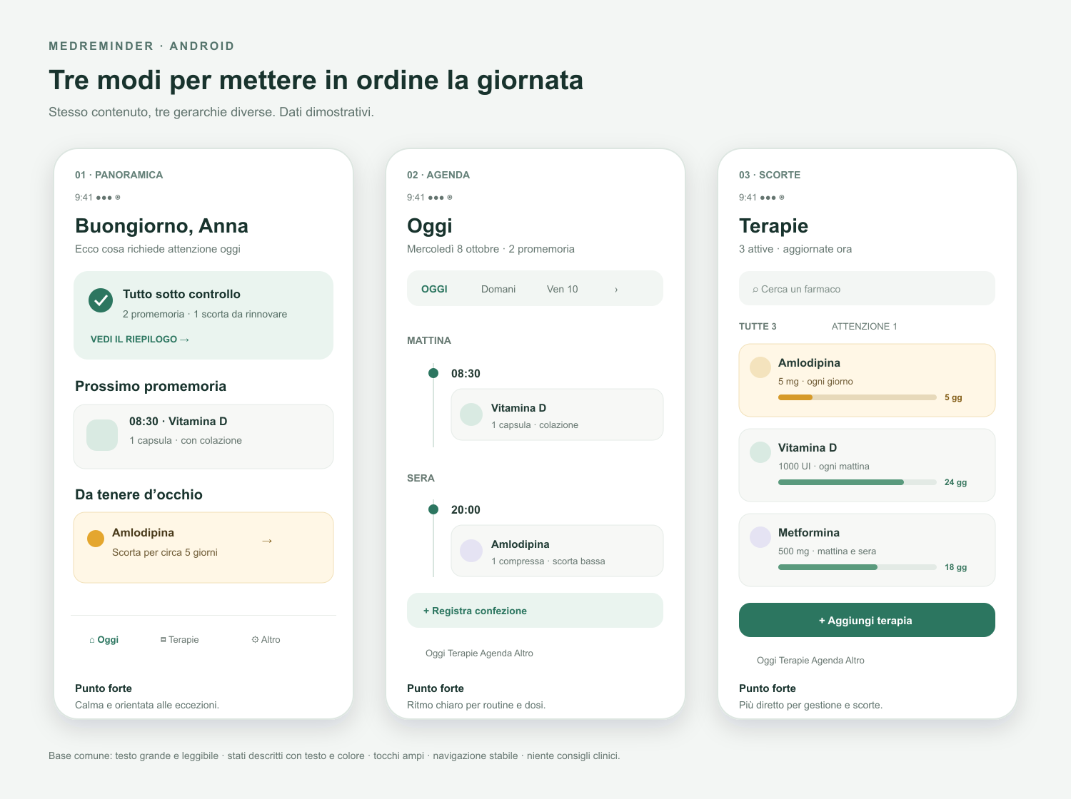
04 · PROPOSTA VISIVA
Direzione scelta: panoramica della giornata
La schermata iniziale separa promemoria ordinari da elementi che richiedono attenzione.
Proposta di esperienza · requisiti per implementazione
05
Notes:
Mockup del progetto: docs/mockups/android-ui-proposals.svg. La direzione 01 è stata indicata dall’utente come base. Le schermate 02 e 03 restano esplorazioni alternative per le sezioni interne.

Slide 6
05 · ARCHITETTURA INFORMATIVA
Navigazione principale: quattro destinazioni stabili
La schermata iniziale aiuta a scegliere la destinazione, non sostituisce le sezioni operative.
⌂
▤
◷
⋯
Oggi
Terapie
Agenda
Altro
Riepilogo, promemoria, elementi da controllare
Elenco, dettaglio, regime, scorte e storico
Promemoria pianificati e attività per data
Profili, sincronizzazione, conflitti e impostazioni
Regola: massimo 4 voci in primo livello; ogni schermata secondaria conserva titolo e ritorno chiari.
Nota di definizione
Agenda è proposta per la navigazione; nel piano mobile la timeline completa e read-only è Phase 7.
Proposta di esperienza · requisiti per implementazione
06
Notes:
Le schermate elencate nel documento B.1 sono l’end state, non una specifica della barra di navigazione. Quattro destinazioni sono una proposta UX da validare; timeline dettagliata e read-only resta Phase 7 secondo §10.

Slide 7
06 · SCHERMATA INIZIALE
Oggi: priorità, prossimo promemoria, scorte
Ordine dei blocchi in scorrimento verticale; niente dati indispensabili nascosti in grafici.
1 · Saluto e data
Profilo attivo; data locale; riepilogo sintetico.
In una schermata
2 · Stato giornata
Nessuna terapia in urgenza
Promemoria previsti e numero di elementi da controllare.
Prossimo
08:30 · Vitamina D
3 · Prossimo promemoria
1 capsula · colazione
Orario, nome terapia e descrizione della dose registrata.
4 · Da tenere d’occhio
Da controllare
Terapie ordinate per soglia e autonomia residua.
Amlodipina
Scorta: circa 5 giorni
5 · Accessi rapidi
Apri terapia →
Registra confezione, registra assunzione, apri elenco terapie.
Proposta di esperienza · requisiti per implementazione
07
Notes:
I blocchi 1, 3 e 4 sono proposti sulla base del mockup e del requisito desktop che la schermata risponda a “what needs attention today” (ANALYSIS-UI-MODERNIZATION.md §1) e dei campi medicine list in B1 §10.

Slide 8
07 · FLUSSI
I flussi principali restano brevi e reversibili
A · Controllare
Oggi → terapia → scorte e data stimata → torna a Oggi
Lettura immediata, nessuna modifica implicita.
B · Registrare
Oggi → azione → quantità/orario → conferma → sync
Conferma prima di scrivere dati rilevanti.
C · Risolvere un conflitto
Avviso → campi e origini → confronta → ripristina o chiudi
Spiegare l’esito prima dell’azione.
Proposta di esperienza · requisiti per implementazione
08
Notes:
I flussi rappresentano interazioni proposte. La schermata conflict review con restore/dismiss è presente nel piano Phase 3d desktop e la mobile ha conflitti to review in B1 §9; i verbi e la conferma sono requisiti UX proposti.

Slide 9
08 · TERAPIE E SCORTE
Dettaglio terapia: una fonte chiara per le decisioni pratiche
Identità
Autonomia
Nome, dose registrata, frequenza, date e stato attiva/sospesa.
Quantità, consumo previsto, giorni residui, data stimata di esaurimento.
Azioni
Regime complesso
Aggiungi confezione, correggi quantità con motivazione, registra conteggio.
Riepilogo leggibile; modifica della schedula e slot con cronologia.
Il colore accompagna lo stato; etichetta e testo riportano sempre il significato.
Proposta di esperienza · requisiti per implementazione
09
Notes:
Campi e azioni derivano da README.md (medicine, stock, regimens, suspensions, intakes) e B1 §§9.1 e 10. I valori “days left”/run-out date e status sono requisiti già presenti sul desktop.

Slide 10
09 · PERIMETRO
Schermate previste e sequenza di rilascio
FASE 5
Phase 5 · Android client
Onboarding e pairing · elenco e dettaglio terapie · stock e conteggio · intake · conflitti · profili e dispositivi · impostazioni · notifiche locali
FASE 7
Phase 7 · completamento
Timeline · bozza richiesta ricetta · catalogo e barcode camera · invio e-mail dal device designato · export .mrz · condivisione PDF e state hash
Priorità proposta per il primo uso
Avvio → pairing → conferma profilo → stato sync → Oggi
Proposta di esperienza · requisiti per implementazione
10
Notes:
Sequenza e contenuti distinti da ANALYSIS-B1-MOBILE-SYNC.md §§9.1, 10, 13; il documento identifica una fase Android full client e una fase 7 di completamento.

Slide 11
10 · SYNC E RESILIENZA
Offline-first: l’app resta utilizzabile anche senza rete
Stato dati e stato remoto sono due informazioni distinte.
Aggiornato
Ultima sync riuscita; azioni salvate localmente.
In attesa
Modifiche locali in coda; nessuna promessa di invio immediato.
Offline
Dati disponibili; indica quando la sync verrà ritentata.
Richiede attenzione
Conflitto, autenticazione scaduta o versione non compatibile.
Regola di copy: “salvato sul dispositivo” e “sincronizzato” non sono sinonimi.
Proposta di esperienza · requisiti per implementazione
11
Notes:
Requisiti offline-first/no silent overwrite in B1 §§1, 3; background sync può essere infrequente (§12), perciò sync status sempre visibile. Stati di presentazione UX proposti.

Slide 12
11 · PROMEMORIA
Le notifiche richiedono consenso e mostrano un’alternativa
Dose
Pianificata solo per finestre attive e slot non registrati.
Decisione da confermare
Scorta bassa
Comportamento suggerito
Basata sulla previsione e sulla soglia impostata nel profilo.
Promemoria dose
predefiniti sul telefono
Permessi
Spiega cosa abilita prima della richiesta di Android.
Avvisi scorta
Su ogni dispositivo
che l’utente abilita
Allarme esatto negato
Dichiara che l’orario può essere approssimato; permette di proseguire.
D4 · aperta
Proposta di esperienza · requisiti per implementazione
12
Notes:
Comportamento tecnico e limiti Android da B1 §8. La preferenza D4 (dosi su telefono, low-stock ovunque) è proposta ma ancora aperta in §16; non rappresentarla come requisito approvato.

Slide 13
12 · ACCESSIBILITÀ
Accessibilità: il significato non dipende dalla vista
01
Ridimensionamento
La UI rispetta font scale e impostazioni display Android; niente testo essenziale tagliato.
02
Screen reader
Ogni controllo ha nome, ruolo, stato e ordine di lettura; le icone decorative sono escluse.
03
Colore e contrasto
Stato espresso anche in testo/icona; contrasto verificato per testo e componenti.
04
Touch e focus
Bersagli comodi; ordine focus logico; azioni raggiungibili con tecnologie assistive.
05
Moto ridotto
Le animazioni non sono necessarie per capire uno stato o completare un’azione.
Proposta di esperienza · requisiti per implementazione
13
Notes:
Baseline nel brief B1 §9.1: system font scaling, screen-reader labels, no color alone. I dettagli su target touch/focus/contrasto sono requisiti di implementazione proposti da validare contro la policy accessibilità scelta.

Slide 14
13 · STATI E COPY
Gli stati vuoti e gli errori fanno parte del design
Nessuna terapia
Spiega come aggiungerne una e mostra l’azione.
Sync mai configurata
Mostra che i dati sono locali; propone pairing senza bloccare l’uso.
Permesso negato
Indica l’effetto sul promemoria e come riaprire le impostazioni Android.
Sync in errore
Distingue rete, accesso provider e conflitto; conserva le modifiche locali.
Dato non disponibile
Non inventa una previsione; spiega quale informazione manca.
Proposta di esperienza · requisiti per implementazione
14
Notes:
Stati proposti derivati dal funzionamento offline, provider auth, conflict review e notice permission in B1. Testi descrittivi, nessuna promessa di background sync deterministico.

Slide 15
14 · REQUISITI IMPLEMENTATIVI
Requisiti funzionali per il primo rilascio Android
ID e criteri verificabili per trasformare la proposta in backlog.
UI-01
All’avvio, mostra profilo attivo, riepilogo del giorno, prossimo promemoria ed elementi da controllare.
Accettazione: Con profilo vuoto / senza promemoria il layout resta esplicito e utilizzabile.
UI-02
Permette di consultare terapie e aprire il dettaglio con dose, regime, scorta, giorni residui e data stimata.
Accettazione: Ogni stato ha testo; nessun significato è affidato solo al colore.
UI-03
Permette di registrare intake, confezione, correzione e conteggio tramite i casi d’uso dell’Application.
Accettazione: Mostra riepilogo dei dati e conferma l’esito; niente scrittura diretta dal layer UI.
UI-04
Mostra stato e ultimo aggiornamento sync su Oggi e nelle impostazioni sync.
Accettazione: Offline e modifiche in coda non sono presentate come sincronizzate.
Proposta di esperienza · requisiti per implementazione
15
Notes:
Requisiti di prodotto proposti e criteri di accettazione iniziali. I vincoli di architettura e i casi d’uso provengono da B1 §§7.2, 9–11.

Slide 16
15 · REQUISITI IMPLEMENTATIVI
Requisiti non funzionali e d’integrazione
NFR-01 · Privacy
NFR-02 · Lingue
Nessun dato salute nei log; nessun analytics/crash SDK; database nel sandbox; esclusione da Android backup.
Italiano, inglese, francese, spagnolo e tedesco; nuove chiavi in tutte le risorse localizzate nello stesso change.
NFR-03 · Persistenza
NFR-04 · Notifiche
Offline-first; operazioni tramite use case condivisi; sync idempotente e nessuna sovrascrittura silenziosa.
Pianificazione ricalcolata dopo modifiche, sync, resume, reboot e cambio fuso orario.
NFR-05 · Protezione
NFR-06 · Compatibilità
App lock; credenziali in secure storage; database e chiavi non inclusi nei backup di sistema.
Android minimo resta da confermare; proposta tecnica corrente: API 26, non ancora misurata.
Proposta di esperienza · requisiti per implementazione
16
Notes:
Vincoli espliciti dal documento B1 §§7.2, 8, 9.2–9.3, 12–13; D13 resta una proposta inferita (API 26) da §16.

Slide 17
16 · ACCETTAZIONE
Criteri di completamento della UI Android
✓
L’intero percorso onboarding → pairing → Oggi funziona con rete disponibile e senza rete.
✓
Le modifiche offline si conservano e convergono dopo riconnessione nei casi di checklist.
✓
Screen reader, font scaling, lingua, permesso notifiche negato e modalità batteria ridotta sono verificati su dispositivi reali.
✓
Android 14+ e una versione Android più vecchia dentro il minimo supportato completano la checklist manuale.
✓
Una build release non contiene dati sanitari nei log; database escluso dai backup; signing fuori dal repository.
✓
La lista requisiti e i gap Phase 7 sono aggiornati nelle guide e nella tabella di parity.
Gate M2: Google Drive first, then OneDrive; both Android OAuth flows pass their provider checks.
Proposta di esperienza · requisiti per implementazione
17
Notes:
Criteri sintetizzati dai criteri di uscita Phase 5 in B1 §13 e test manuali in §11. Checklist proposta per rendere l’accettazione osservabile.

Slide 18
17 · DIPENDENZE
Decisioni da chiudere prima dell’implementazione
Confermate
Percorso
Android prima di iOS · .NET MAUI · Google Drive prima · poi OneDrive · sync end-to-end cifrata · niente backend · iCloud escluso
01
UI e flussi
02
Backlog e stime
Da approvare
D4: default notifiche per dispositivo. D13: versione minima Android proposta API 26. D11: eventuale eccezione ai release artifacts in base all’evidenza spike.
03
Implementazione MAUI
04
Verifica su dispositivi
Fuori dal primo scope
05
Distribuzione interna
Timeline completa, richiesta ricetta, catalogo, barcode camera, e-mail, export/import mobile: Phase 7 nel piano attuale.
Proposta di esperienza · requisiti per implementazione
18
Notes:
Decisioni aggiornate da ANALYSIS-B1-MOBILE-SYNC.md §16; D11, D13 proposti; D12 iCloud escluso come decisione. La timeline tecnica deriva dalle fasi 0–5 in §13.

Slide 19
DEFINIZIONE UX · ANDROID
La direzione è pronta
per diventare backlog
UI-01
Il riepilogo del giorno mette in evidenza il prossimo promemoria e gli elementi da controllare.
Decisione di design
Panoramica come home; Terapie e Agenda sempre raggiungibili.
Consegna per il passo successivo
Accettazione osservabile
Requisiti numerati · criteri di accettazione · fasi già previste · decisioni aperte evidenziate.
Nessun dato essenziale dipende dal solo colore.
Documento di lavoro · Ottobre 2026
Notes:
Chiusura. La proposta copre definizione UX e requisiti, non modifica l’app e non costituisce ancora piano di stima dettagliato.

